Slide 1
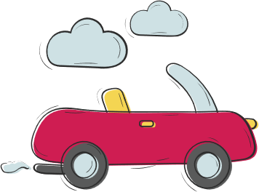




UBND HUYỆN PHÚ HOÀ
PHÒNG GIÁO DỤC VÀ ĐÀO TẠO
CHUYÊN ĐỀ DẠY HỌC LỒNG GHÉP NỘI DUNG GIÁO DỤC QUỐC PHÒNG VÀ AN NINH TRONG TRƯỜNG THCS
NĂM HỌC 2024-2025
Môn học: Ngữ văn 8

Slide 2




CHÀO MỪNG CÁC EM ĐẾN VỚI TIẾT HỌC NGÀY HÔM NAY!

Slide 3

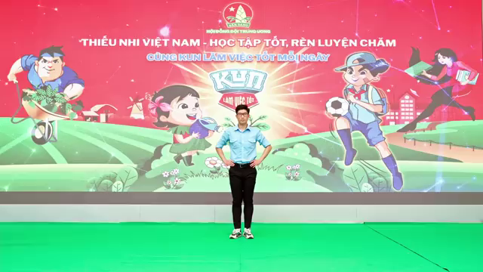



Slide 4



Bài 3: SỰ SỐNG THIÊNG LIÊNG
(Văn bản nghị luận)
Tiết 28 Văn bản 1
BỨC THƯ CỦA THỦ LĨNH DA ĐỎ
Xi- át- tô (Seattle)

Slide 5


I. Tri thức Ngữ văn
II. Tìm hiểu chung
III. Tìm hiểu văn bản
1. Hệ thống luận điểm, lí lẽ, bằng chứng của văn bản
a. Luận điểm 1: Sự thiêng liêng và hòa hợp giữa con người và thiên nhiên.
b. Luận điểm 2: Cách sống chiếm hữu không tôn trọng thiên nhiên của người da trắng.
c. Luận điểm 3: Lời kêu gọi cách sống tôn trọng thiên nhiên và muôn loài.

Slide 6
III. Tìm hiểu văn bản
1. Hệ thống luận điểm, lí lẽ, bằng chứng của văn bản
c. Luận điểm 3: Lời kêu gọi cách sống tôn trọng thiên nhiên và muôn loài.

Slide 7
Luận điểm 3: Lời kêu gọi về cách sống trân trọng thiên nhiên và muôn loài
Lí lẽ 1: Cần quý trọng không khí .
Bằng chứng: Không khí này là của chung, muông thú, cây cối và con người cùng nhau hít thở, người da trắng cũng cùng chia sẻ, hít thở bầu không khí đó; ngọn gió mang lại hơi thở đầu tiên của cha ông chúng tôi và cũng nhận lại hơi thở cuối cùng của họ.
Lí lẽ 2: Cần coi muông thú sống trên mảnh đất này như người anh em.
Bằng chứng: dẫn ra sự việc cả ngàn con trâu rừng bị chết dần chết mòn ... vì bị người da trắng bắn để cho thấy hành vi của người da trắng với muông thú, nhằm mục đích cảnh báo nếu muông thú không còn, thì con người sẽ chết dần chết mòn vì nỗi buồn cô đơn về tinh thần, điều gì sẽ xảy đến với con thú thì cũng chính xảy ra đối với con người.
Lí lẽ 3: Cần kính trọng đất đai.
Bằng chứng: mảnh đất dưới chân ... là những nắm tro tàn của cha ông chúng tôi, đất đai giàu có được là do nhiều mạng sống của chủng tộc chúng tôi bồi đắp nên; điều gì xảy ra với đất đai tức là xảy ra đối với những đứa con của Đất.

Slide 8
Luận điểm 1: Sự thiêng liêng và hòa hợp giữa con người và thiên nhiên.
Lí lẽ và bằng chứng
Luận đề: Mối quan hệ giữa thiên nhiên và con người
Luận điểm 2: Cách sống chiếm hữu không tôn trọng thiên nhiên của người da trắng.
Lí lẽ và bằng chứng
Luận điểm 3: Lời kêu gọi cách sống tôn trọng thiên nhiên và muôn loài.
Lí lẽ và bằng chứng

Slide 9
III. Tìm hiểu văn bản
2. Bằng chứng khách quan, ý kiến đánh giá của chủ quan trong văn bản

Slide 10

THẢO LUẬN CẶP ĐÔI
Câu văn thể hiện bằng chứng khách quan và ý kiến, đánh giá chủ quan của người viết trong đoạn trích sau:
Tôi là kẻ hoang dã, tôi không hiểu bất cứ một cách sống nào khác .
Tôi đã chứng kiến cả ngàn con trâu rừng bị chết dần, chết mòn trên những cánh đồng trơ trọi vì bị người da trắng bắn mỗi khi có đoàn tàu chạy qua..
1
Tôi là kẻ hoang dã, tôi không hiểu nổi tại sao một con ngựa sắt nhả khói lại quan trọng hơn nhiều con trâu rừng mà chúng tôi chỉ giết để duy trì cuộc sống. Con người là gì, nếu cuộc sống thiếu những con thú?
2
Làm nên sức thuyết phục cho văn bản nghị luận.

Slide 11

THẢO LUẬN NHÓM
Nhóm Bông Hoa, Nhóm Cây xanh : Tìm lí lẽ 1 và bằng chứng
Nhóm Cầu Vồng, Nhóm Bầu trời: Tìm lí lẽ 2 và bằng chứng
Nhóm Đất Mẹ, nhóm Mặt trời: Tìm lí lẽ 3 và bằng chứng

Slide 12



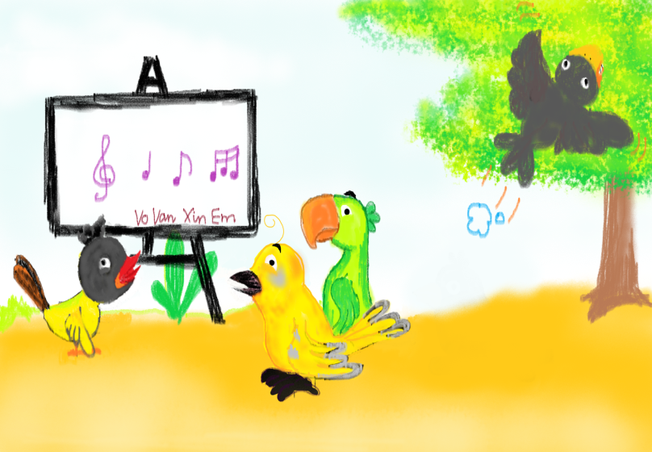







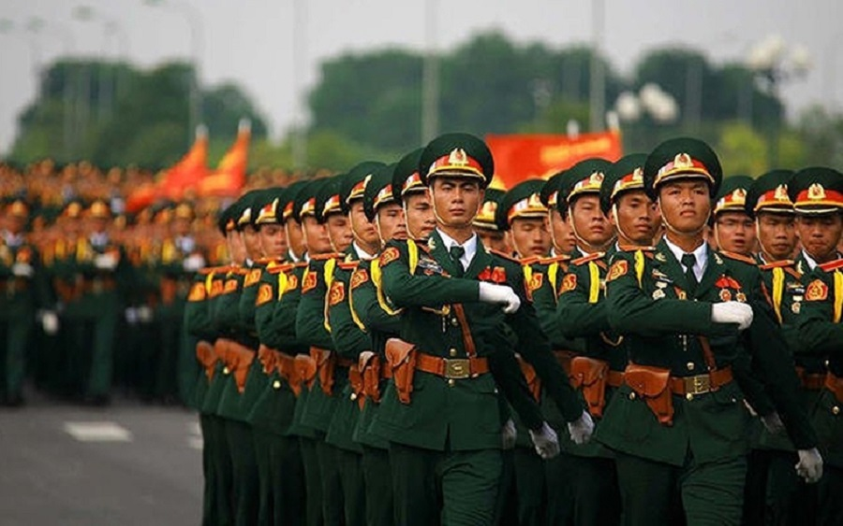













Slide 13
Câu 1: Hãy ghép đáp án ở cột trái với đáp án cột phải để được đáp án đúng.
1. So sánh
Con ngựa sắt nhả khói.
2. Ẩn dụ
B. Đất là mẹ.
3. Hoán dụ
C. Đất là mẹ
4. Nhân hóa
D. Đất là mẹ
5. Nói quá

Slide 14
Câu 2: Em hãy nêu một số bằng chứng cho luận điểm: Hậu quả của việc phá hoại môi trường.

Slide 15
Câu 3: Em hiểu như thế nào về ý kiến “Điều gì xảy ra với đất đai tức là xảy ra đối với những đứa con của Đất”.
A. Con người và đất có mối quan hệ gắn bó khăng khít không thể tách rời, có sự tương quan về số phận, vận mệnh.
B. Đất ảnh hưởng đến sinh vật
C. Thái độ với tự nhiên
D. Đất đai sinh ra con người

Slide 16
Vi deo vườn cúc phương

Slide 17
Câu 4: Những hình ảnh trên nhắc đến địa điểm nào sau đây?
Vườn quốc gia Cát Bà
B. Rừng U Minh
D. Vườn quốc gia Cúc Phương
C. Động Phong Nha – Kẻ Bàng

Slide 18
Câu 5: Trong đoạn trích trên, tác giả coi mình là:
Người văn minh
B. Kẻ hoang dã
C. Người chủ của vùng đất mà người da đỏ đang sống.
D. Người trung thành với lợi ích của người da đỏ.

Slide 19
Câu 6: Thông điệp tác giả muốn gửi gắm đến chúng ta:
A. Tôn trọng và bảo vệ thiên nhiên
B. Nhận thức về tội ác của người da trắng
C. Hiểu về cuộc sống hòa hợp với thiên nhiên của người da đỏ
D. Tôn vinh người đã phát hiện ra Châu Mĩ

Slide 20



VẬN DỤNG
Viết đoạn văn ngắn cho luận điểm sau: Bảo vệ môi trường là bảo vệ mạng sống của chúng ta.
- Khái niệm môi trường
- Môi trường được bảo vệ, cuộc sống con người phát triển (dẫn chứng)
- Khi môi trường bị tàn phá, cuộc sống con người bị đe dọa (dẫn chứng)

Slide 21




HƯỚNG DẪN TỰ HỌC
1. Bài vừa học:
Hiểu đặc điểm kiểu bài văn nghị luận.
Luận điểm 1
Làm sáng tỏ luận đề
Lí lẽ
Văn bản nghị luận
Luận đề
Luận điểm 2
Lí lẽ
Luận điểm 3
Lí lẽ
Bằng chứng khách quan, ý kiến đánh giá chủ quan
Tăng tính thuyết phục cho văn bản
Hoàn thành bài tập vận dụng vào vở.

Slide 22
2. Bài sắp học:
Văn bản 2 - THIÊN NHIÊN VÀ HỒN NGƯỜI LÚC SANG THU (Vũ Nho)
Đọc lại bài thơ Sang thu (Ngữ văn 7, tập 1, CTST).
Đọc văn bản 2, tìm hiểu tác giả Vũ Nho.
Xác định thể loại, xuất xứ, phương thức biểu đạt, bố cục văn bản.
Tìm hiểu luận đề, luận điểm, lí lẽ, bằng chứng trong văn bản.

Slide 23














Xin chân thành cảm ơn quý thầy cô và các em học sinh!

